Slide 1
嘉義縣政府105年度
嘉義新二代-
學齡人口流失之探討
縣政人才培訓班
第五組專題報告

Slide 2
報告大綱
一、前言
二、現況分析
三、教育現況
四、目前措施與作為
五、接續措施
六、問題討論
七、解決方案
八、結論

Slide 3
一、前言
本縣人口從民國84年565,804人，94年降為557,101人，減少了近萬人，而94年到104年僅剩519,839人，減少了近4萬人。這種極速減少的情況使人口問題成本縣迫切必須面對的問題。

Slide 4
我們這組，追蹤了三段（每段12年）嘉義之子的人口變化，發現一個共同的情況。
在嘉義出生的人口，到了六歲即將就讀國小時，將流失1200-1500人，而到了12歲即將就讀國中時，又將流失500-600人。

Slide 5
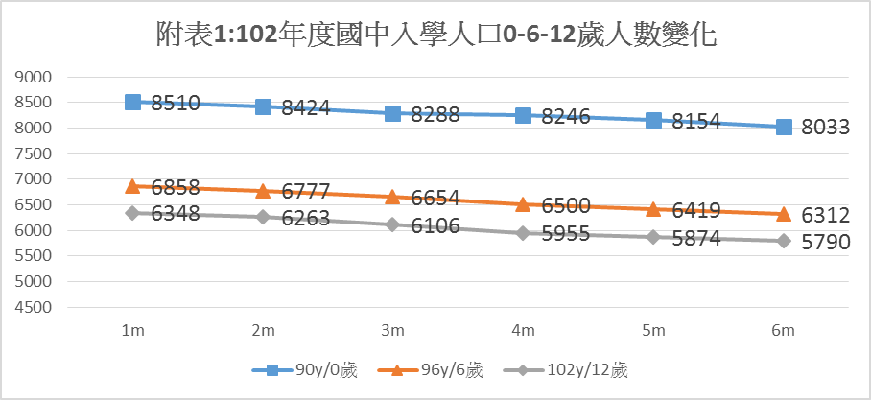
國中入學人口0-6-12歲變化情形

Slide 6
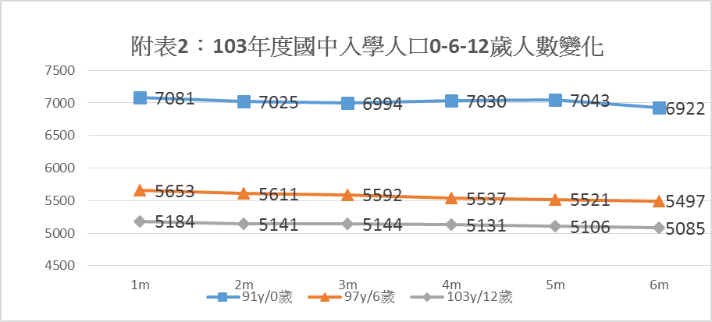
國中入學人口0-6-12歲變化情形

Slide 7
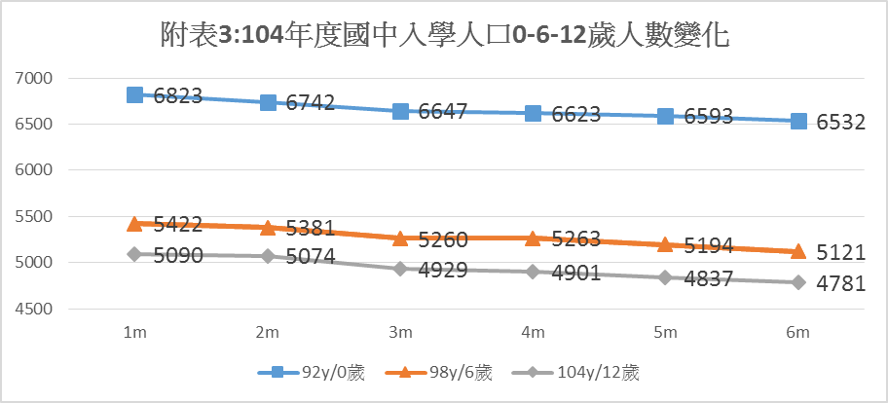
國中入學人口0-6-12歲變化情形

Slide 8
這一情況，本組推估是因為就學的選擇，導致人口的流失。
在出生率不斷下降的此刻，留住在地出生的嘉義之子，似乎更是本縣需積極著力的重要面向。

Slide 9
二、教育現況分析—目前措施與作為
偏鄉小校多
嘉教五讚
英語力提升
學力檢測
與大學專業合作發展

Slide 10
嘉教五讚
游泳力

Slide 11
英語力提升
品格英語學院
嘉義縣政府與宏達基金會合作
對象為縣內國小四年級學生，課程為期五天四夜。
文光國際
英語村
透過實境體驗，激發學習英語的興趣
全縣五年級學生，以偏遠及特偏學校優先

Slide 12
學力檢測
四年級國語
五年級
數學
六年級
英語
作為教師教學調整參考
辦理補救教學依據
檢核學生學習效能

Slide 13
與大學專業合作發展
專業發展合作對象
(ㄧ)嘉義大學
(二)中正大學
(三)政治大學
在地輔導
外部資源
引入

Slide 14
實施成效檢討 —就學人口流失雖減緩，但成效不大
人口遷出
小校小班 缺競爭力+不利群性
教育發展受限
自有財源不足 代理及鐘點師替代專任
中央政策從台北看天下
教師缺活力 學生學力落差增加
財政弱 教育設施設備老舊及陽春
就業機會少 單親、隔代及新移民家庭

Slide 15
三、教育現況
窘境
自有財源不足
配合中央政策+民間資源挹注
契機
103年11月實驗教育三法通過
單親隔代教養情形嚴重

Slide 16
四、目前措施與作為
梅山鄉
太平國小
梅山鄉
太興國小與仁和國小
阿里山鄉
豐山國小
人文生態小學
混齡教學實驗
政治大學合作

Slide 17
五、揭續措施—1 解決小校行政及設施設備不足問題
行政創新
行政簡化
行政中心
美林國小
鹿草+後塘+竹園
親家學校
校際合作
1+1>2
松梅+貴林
民和+內甕
碧潭+下潭

Slide 18
五、揭續措施—2 結合偏鄉生態亮點，提升偏鄉與都市競爭差異，提供另類學習環境及教材
生態人文國中小
大埔國中小
水庫豐富生態

Slide 19
五、揭續措施—3—亮點學校 結合地方產業，提供有心向學學生專案輔導；培訓無心課業學生謀生技能及畢業後出路
適性分群
適性揚才
忠和國中

Slide 20
六、解決方案
參與教育部
競爭型計畫
培植領域人才
提升隱形競爭力
因地制宜
公辦公營
實驗小學

Slide 21
七、結論
夢想
競爭
生在偏鄉本無罪
活出希望靠機會
在地翻轉真功夫
擘畫
弱勢
嘉義囝仔不認輸

Slide 22
簡報結束

